Slide 1
РЕЉЕФ
учитељица Милица Пузовић
OШ „Васа Пелагић“
Београд

Slide 3
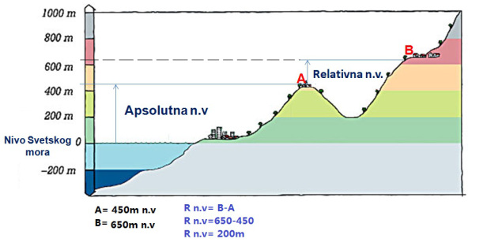
Надморска висина се мери од нивоа мора до одређене тачке на површини Земље.

Slide 4
УЗВИШЕЊА
1. Брег је узвишење до 200 метара надморске висине.
2. Брежуљак је нижи брег.
3. Брдо је узвишење од 200 до 500 метара надморске висине.
4. Планина је узвишење изнад 500 метара надморске висине.

Slide 6
УДУБЉЕЊА
1. Речна корита су удубљења испуњена водом.
2. Клисура је удубљење између стрмих страна високих планина.
3. Кањон је дубоко и уско удубљење које је пресекла река са веома стрмим, готово усправним странама.

Slide 7
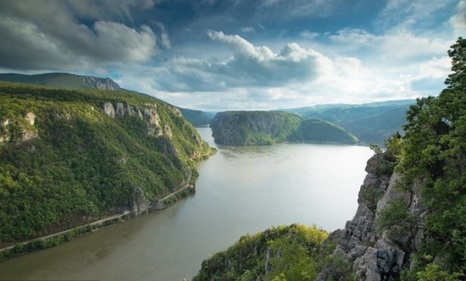
Клисура је удубљење између стрмих страна високих планина.Ђердапска клисура на Дунаву је највећа клисура у Европи .

Slide 8
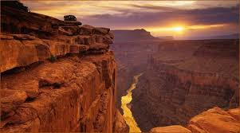
Кањон је дубоко и уско удубљење које је пресекла река са веома стрмим, готово усправним странама.

Slide 9
РАВНИЦЕ
1. Низија је велика равница чија је надморска висина мања од 200 метара.
2. Висораван је равни предео на надморској висини изнад 200 метара.
3. Котлина је равно земљиште окруженo планинама и брдима.

Slide 11
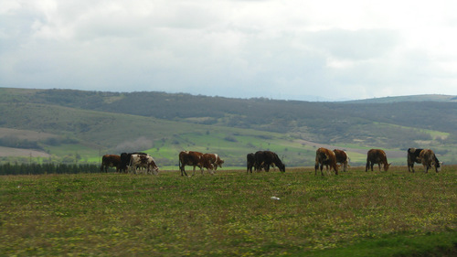
Висораван је равни предео на надморској висини изнад 200 метара.
Пештерска висораван је највећа у Србији. Окружена је планинама Златар, Јавор и Голија. Гаје се овца и говеда и прави се чувени сјенички сир. Зиме су хладне и дуге и са температуром и до -40 степени.

Slide 12
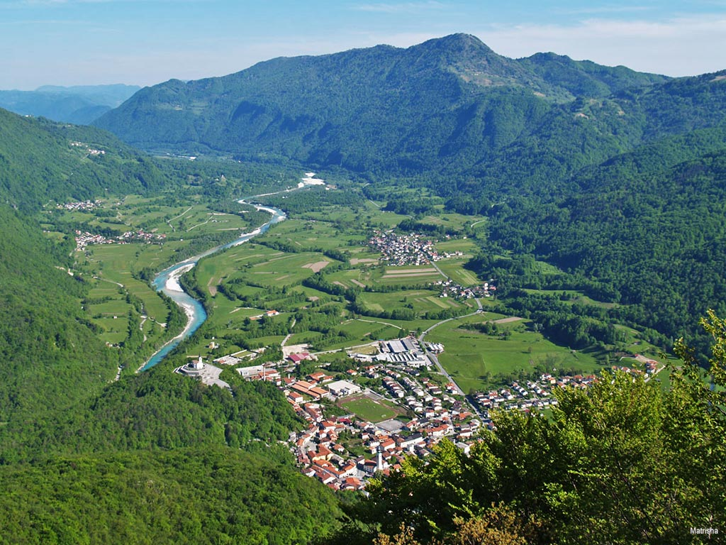
Котлина је равно земљиште окруженo планинама и брдима. У котлинама су често смештени градови.

Slide 13
ПИТАЊА
1. Све равнице, удубљења и узвишења на Земљиној површини чине:
а) неравнине б) лепоте в) рељеф г) земљиште
2. Шта чини рељеф?
3. Крај у коме смо рођени и где најчешће и живимо назива се:
а) место б) домовина в) отаџбина г) завичај
4. Како се зове твој завичај?
5. Брдо је узвишење до _____ m надморске висине, а _____________ су узвишења преко 500 m надморске висине.
6. Равница између брда или планина је ____________.
7. Наброј сва узвишења почевши од највишег.
8.Шта свако узвишење има?
9. Како се другачије назива страна неке планине?
10. Да ли знаш неки град који се налази у котлини?

